Slide 1

SISTEMA DE GERAÇÃO RENOVÁVEL
PROF.
Sistema fotovoltaico conectado a rede elétrica
Fábio Cadore Posser
Setembro 2015

Slide 2
TÓPICOS
Objetivos
Introdução
Análise do cliente
Dimensionamento do sistema
Requisitos da concessionária
Projeto e Memorial descritivo da instalação
Encaminhamento a concessionária
Análise do resultado
Considerações Finais

Slide 3
Objetivo
Apresentar o processo envolvido na instalação de um sistema conectado a rede, especificamente na concessionária de Santa Catarina, CELESC, aplicado em um caso real na cidade de Jaraguá do Sul.
Será abortadado neste apresentação os requisitos da concessionária, procedimento de projeto utilizado e análise dos resultados.

Slide 4
Introdução
Em 2012 a Resolução Normativa Nº 482 estabeleceu os conceitos de Mini e Microgeração, o funcionamento do Sistema de Compensação de Energia Elétrica, bem como os critérios para conexão das usinas às distribuidoras.
Ficou definido que Microgeração distribuída é qualquer central geradora de energia elétrica, com potência instalada menor ou igual a 100 kW e que utilize fontes com base em energia hidráulica, solar, eólica, biomassa ou cogeração qualificada.
E Minigeração distribuída qualquer central geradora de energia elétrica, com potência instalada superior a 100 kW e menor ou igual a 1 MW para fontes com base em energia hidráulica, solar, eólica, biomassa ou cogeração qualificada .

Slide 5
Introdução
Desde então, qualquer consumidor pode solicitar o acesso a rede de distribuição para instalar uma microgeração ou minigeração na sua propriedade.
Porém, a geração excedente deste consumidor não poderá ser comercializada, o excedente de energia será contabilizado como créditos a serem consumidos em até 36 meses ou em mais 5 estabelecimentos com o mesmo CPF ou CNPJ.
Em virtude disto e dos consequentes aumentos na tarifa de energia, diversas pessoas começaram a busca pela independência energética. Porém esta independência ainda necessita da rede elétrica da distribuidora em funcionamento, porque como não há armazenamento de energia neste sistema, é necessário gerar um excendente durante o dia, para consumir energia durante a noite.

Slide 6
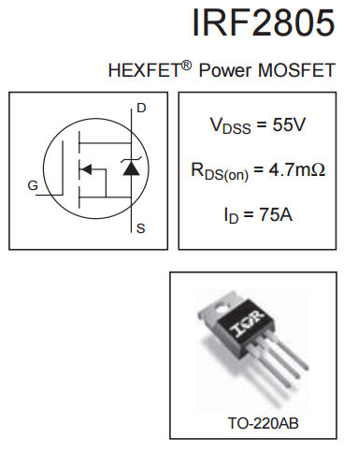
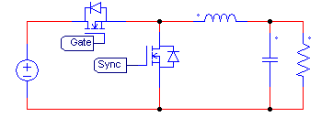
Especificações do Projeto
Especificações do Conversor
- Corrente nominal de saída = 10A;
- Tensão nominal de saída = 24V;
- Tensão máxima de entrada = 40V;
- Frequência de chaveamento = 60kHz;
- Máxima ondulação de corrente = 30%;
Circuito conversor Buck síncrono

Slide 7
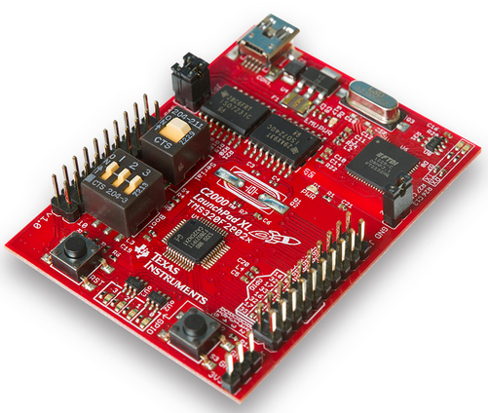
Projeto de Software
O código do controlador de carga foi dividido nos seguintes estados de operação:
BootStrap()
Track()
Hold()
P&O()
Controlador Digital:
Texas Instruments TMS320F28027
Notes:
Este microcontrolador pode operar a 60MHz, é de uma linha de baixo custo alimentado em 3,3V, possui oscilador interno, três timers de 32 bits, até 22 GPIO, 8 canais de PWM com um timer para cada módulo, 12KB de memória RAM, 64KB de memória Flash, 7 canais AD com resolução de 12 bits, comunicação UART, SPI, I2C, Watchdog, temperatura de operação até 125°C.

Slide 8
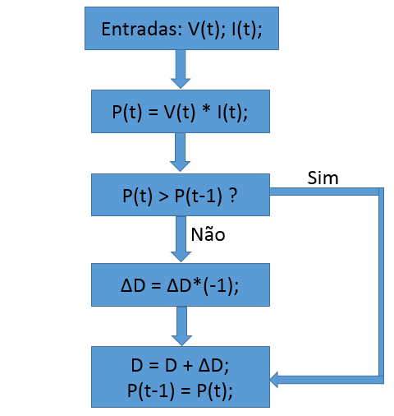
Projeto de Software
Fluxograma do método Perturba e Observa
Notes:
Isc – Corrente de curto-circuito;
Voc – Tensão de circuito aberto;
Imp – Corrente de potência máxima;
Vmp – Tensão de potência máxima;
Pmax – Potência máxima.

Slide 9
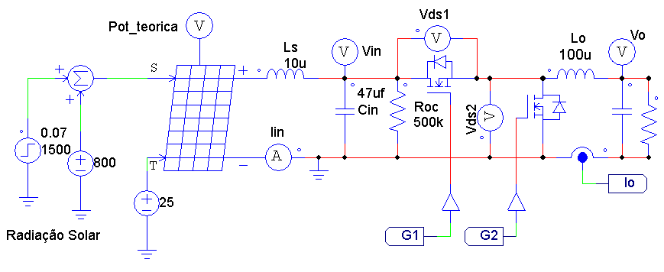
Projeto Conceitual e Simulação
Circuito de Potência Simulado no PSIM
Notes:
Este microcontrolador pode operar a 60MHz, é de uma linha de baixo custo alimentado em 3,3V, possui oscilador interno, três timers de 32 bits, até 22 GPIO, 8 canais de PWM com um timer para cada módulo, 12KB de memória RAM, 64KB de memória Flash, 7 canais AD com resolução de 12 bits, comunicação UART, SPI, I2C, Watchdog, temperatura de operação até 125°C.

Slide 10
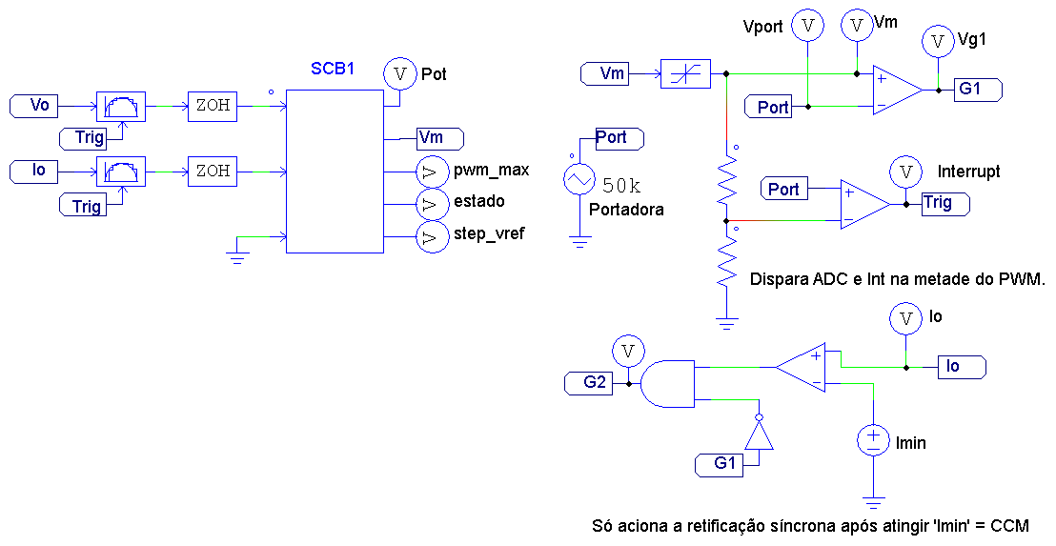
Projeto Conceitual e Simulação
Circuito de Controle Utilizado na Simulação PSIM

Slide 11
Projeto Conceitual e Simulação
Função “Track()”
Notes:
Com o painel fotovoltaico na simulação do PSIM podemos verificar a potência teórica do painel, chamada Pot_teorica na imagem, a potência calculada pelo microcontrolador, chamada Pot na imagem, e o ciclo ativo, chamada Vm na imagem.

Slide 12
Projeto Conceitual e Simulação
Função Hold()
Notes:
Apresenta a operação da função Hold(), que seta o valor do PWM no ciclo ativo de máxima potência encontrado na função Track() e aguarda a estabilização do conversor antes de prosseguir para a próxima etapa.

Slide 13
Projeto Conceitual e Simulação
Função P&O()
Notes:
Apresenta a função P&O(), que, conforme apresentado anteriormente incrementa e decrementa o valor do ciclo ativo afim de encontrar o ponto de máxima potência da fonte e oscilar em torno dele.

Slide 14
Projeto Conceitual e Simulação
Função P&O(), degrau na fonte de entrada
Notes:
Podemos observar a resposta da função durante um degrau na fonte de entrada. O painel fotovoltaico do PSIM possibilita determinar a radiação incidente no painel, nesta entrada foi inserido um degrau para elevar a potência disponível do painel.

Slide 15
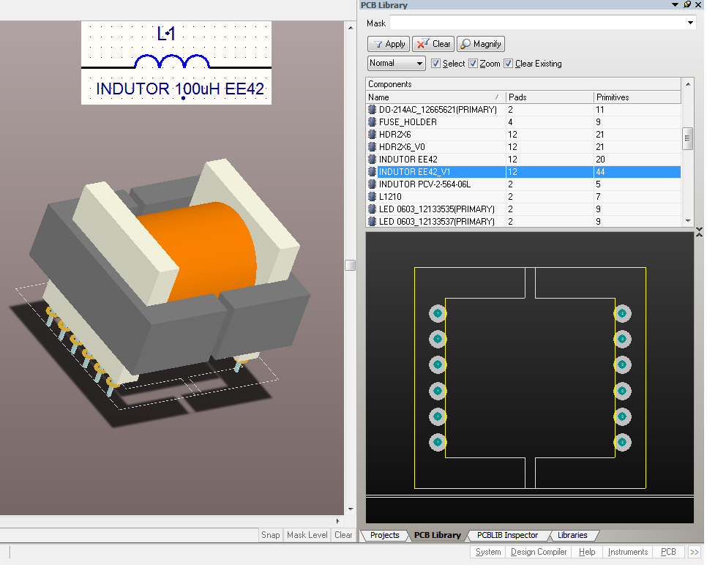
Projeto Detalhado do Conversor
Captura do esquemático no Altium Designer
Utilização bibliotecas e criação de modelos componentes: Footprint (2D), 3D Body, Simbologia
Notes:
Modelo 2D (footprint) e 3D (3D Body) do componente, baseados nas dimensões do modelo de núcleo EE42 utilizado no projeto do indutor
Com o esquema eletrônico pronto e todos os modelos definidos é possível iniciar o projeto do layout da placa de circuito impresso.

Slide 16
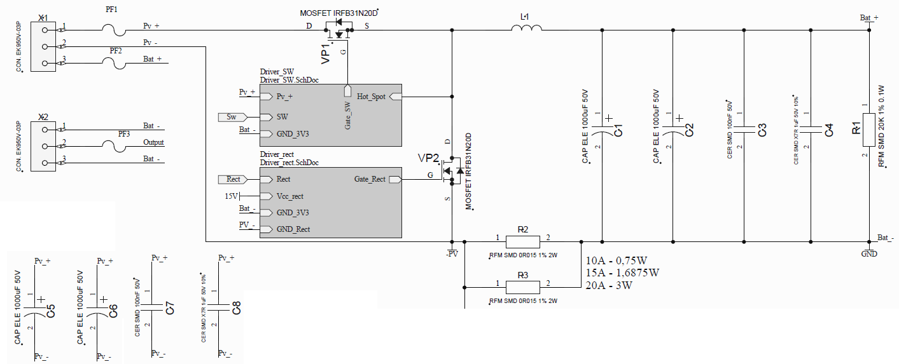
Projeto dos Circuitos Eletrônicos
Captura do esquemático no Altium Designer
Circuito de Potência do Conversor

Slide 17
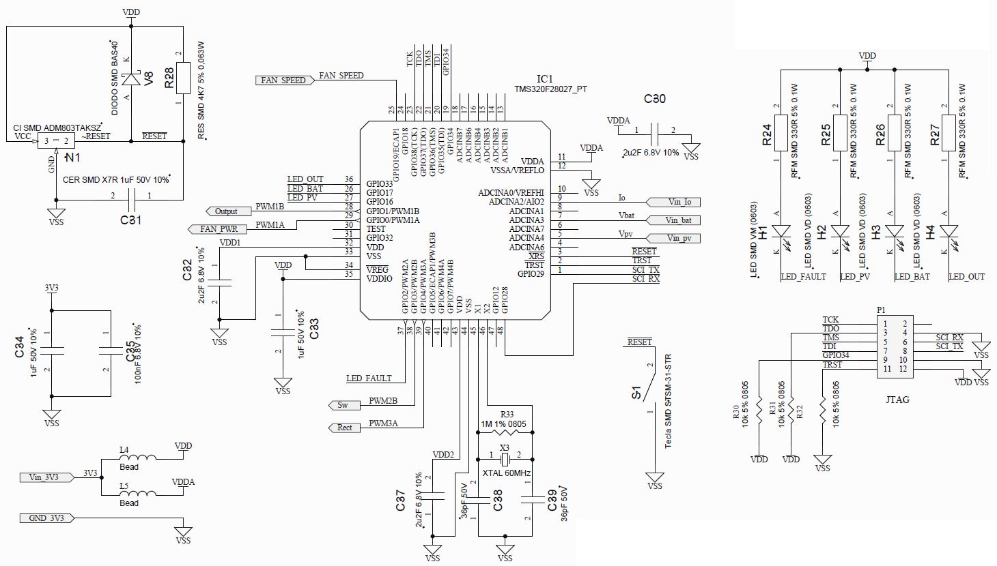
Projeto dos Circuitos Eletrônicos
Captura do esquemático no Altium Designer
Circuito de Controle do Conversor

Slide 18
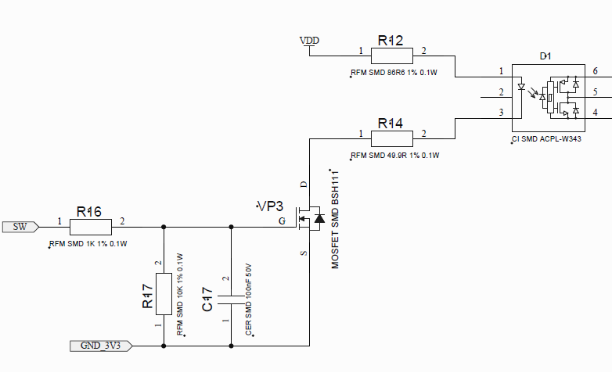
Projeto dos Circuitos Eletrônicos
Captura do esquemático no Altium Designer
Circuito Gate Driver – entrada PWM controle

Slide 19
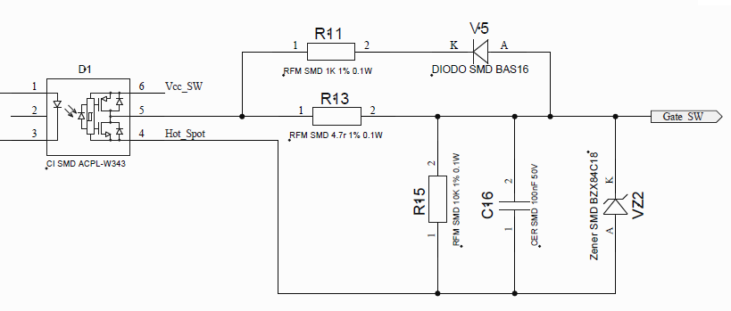
Projeto dos Circuitos Eletrônicos
Captura do esquemático no Altium Designer
Circuito Gate Driver – saída PWM para chave de potência

Slide 20
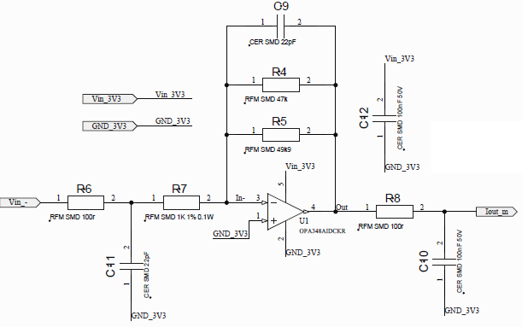
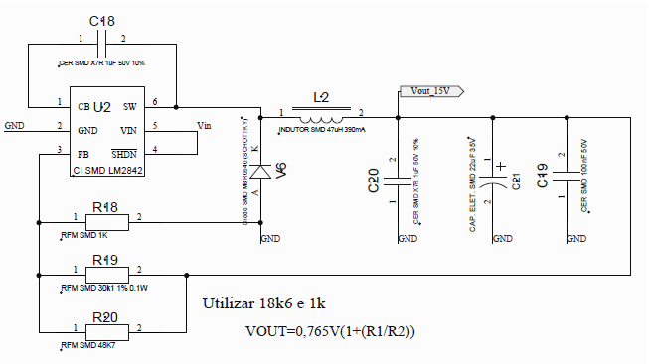
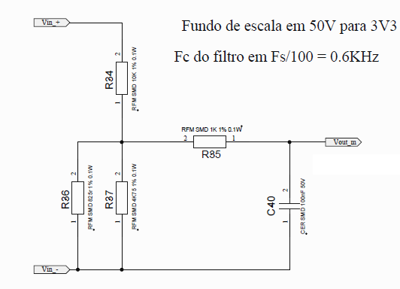
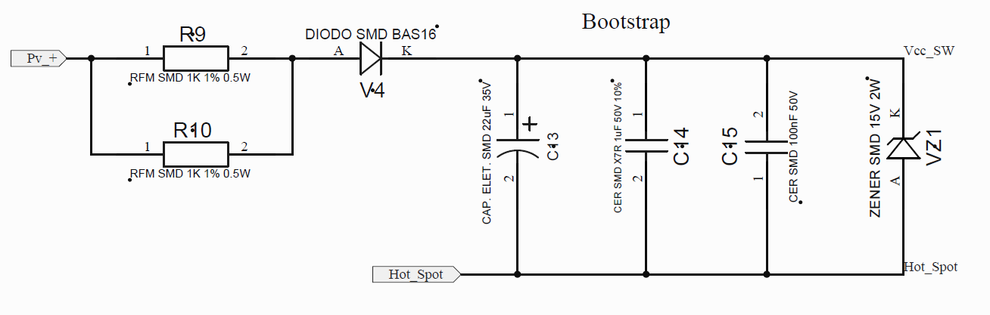
Projeto Detalhado do Conversor
Captura do esquemático no Altium Designer

Slide 21
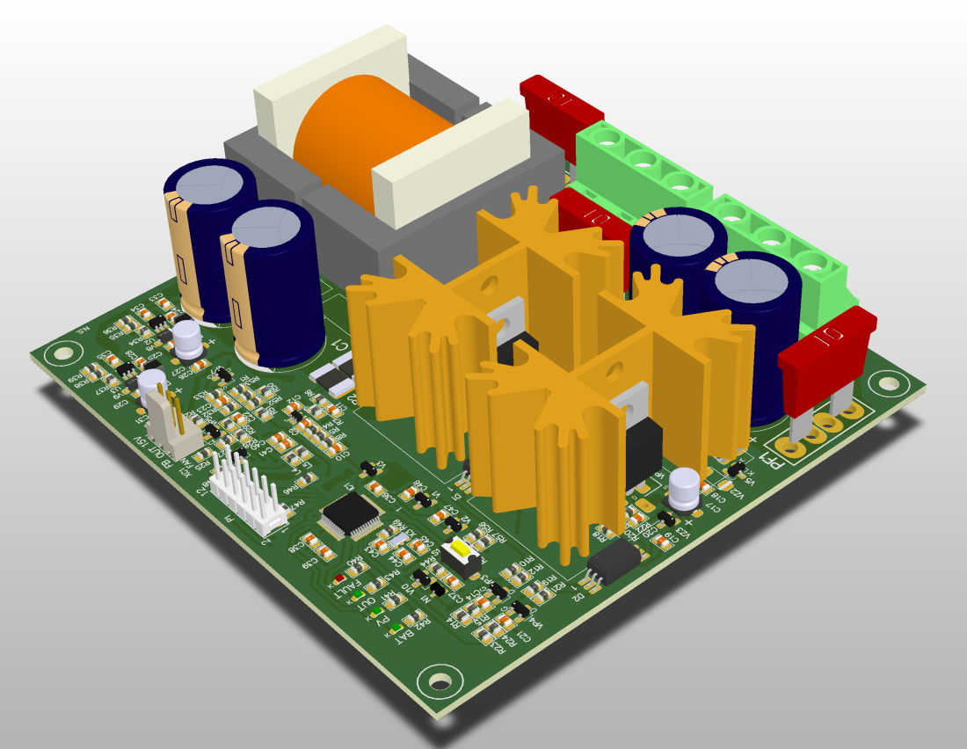
Projeto do Layout do Conversor
Projeto do layout no Altium Designer
Nós do circuito (Nets): 76
Conexões do layout: 304
Total de componentes: 149
Tamanho 110mm x 115mm
Notes:
Especificação para fabricação da PCI:
Material base FR4
Espessura do laminado 1.6mm
Espessura de cobre 1Oz(35um) min.
Dupla Face/furos metalizados
Acabamento HASL (Hot Air)
Máscara de Solda LPI (Liquid photo imageable) Verde
Serigrafia lado Top Branca
No total foram utilizados 252 furos metalizados, sendo um total de 186 furos apenas para as vias de passagem com 0.5mm de diâmetro.

Slide 22
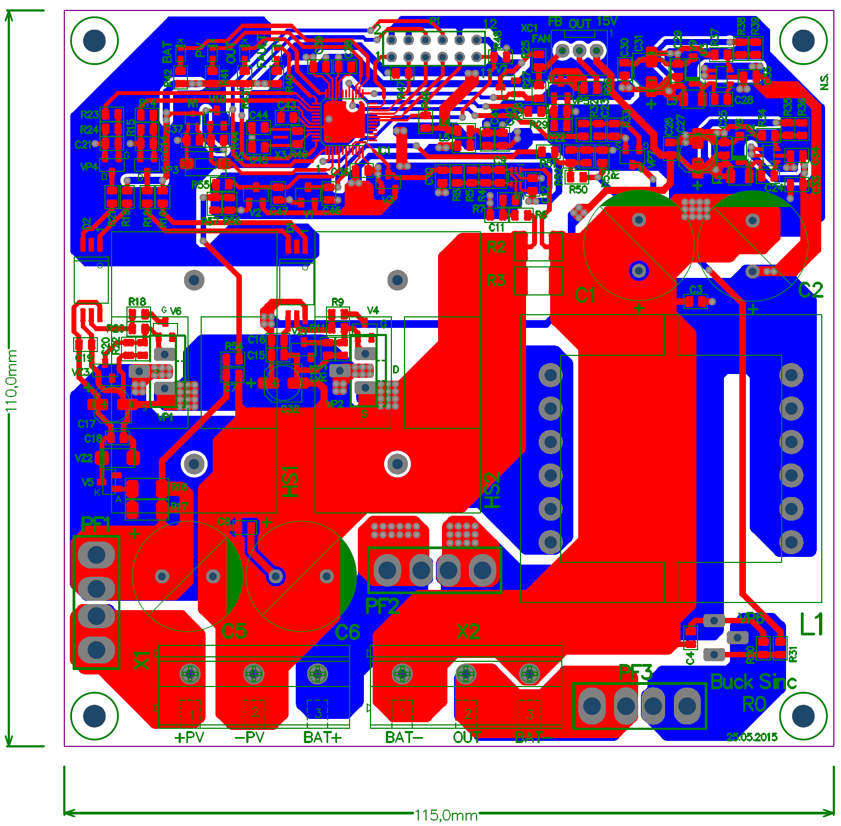
Projeto do Layout do Conversor
Especificação para fabricação da PCI:
Material base FR4
Espessura do laminado 1.6mm
Espessura de cobre 1Oz(35um) min.
Dupla Face/furos metalizados
Acabamento HASL (Hot Air)
Máscara de Solda LPI Verde
Serigrafia lado Top Branca
252 furos metalizados / 186 furos para as vias 0.5mm de diâmetro.
Notes:
Especificação para fabricação da PCI:
Material base FR4
Espessura do laminado 1.6mm
Espessura de cobre 1Oz(35um) min.
Dupla Face/furos metalizados
Acabamento HASL (Hot Air)
Máscara de Solda LPI (Liquid photo imageable) Verde
Serigrafia lado Top Branca
No total foram utilizados 252 furos metalizados, sendo um total de 186 furos apenas para as vias de passagem com 0.5mm de diâmetro.

Slide 23
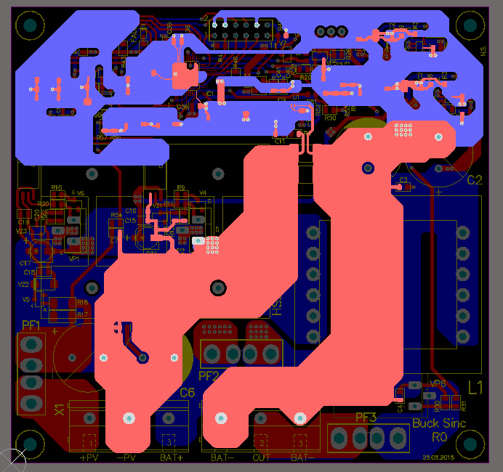
Projeto do Layout do Conversor
Visão geral destacando as malhas de GND do layout
Notes:
Foi realizado o posicionamento estratégico dos circuitos de controle, sinais digitais, sinais analógicos, fontes auxiliares e circuito de potência.
Os circuitos foram agrupados para que as correntes de retorno, principalmente as componentes de alta frequência, circulem pelas malhas relativas ao circuito gerador do sinal, evitando interferência entre os circuitos e flutuações no GND.

Slide 24
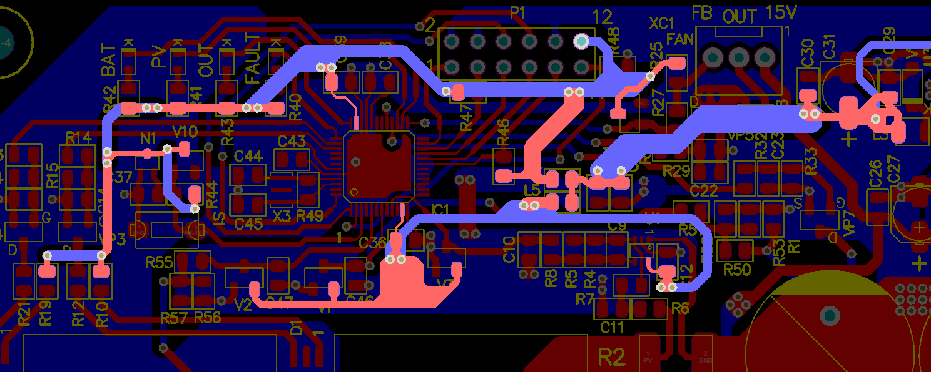
Projeto do Layout do Conversor
Distribuição alimentação µC – desacoplamento entre VDD/VDDA
Notes:
No lado direto temos o capacitor de saída da fonte 3.3V. Essa linha é desacoplada por um par de indutores de ferrite (bead), no centro da figura, que separam VDD e VDDA.

Slide 25
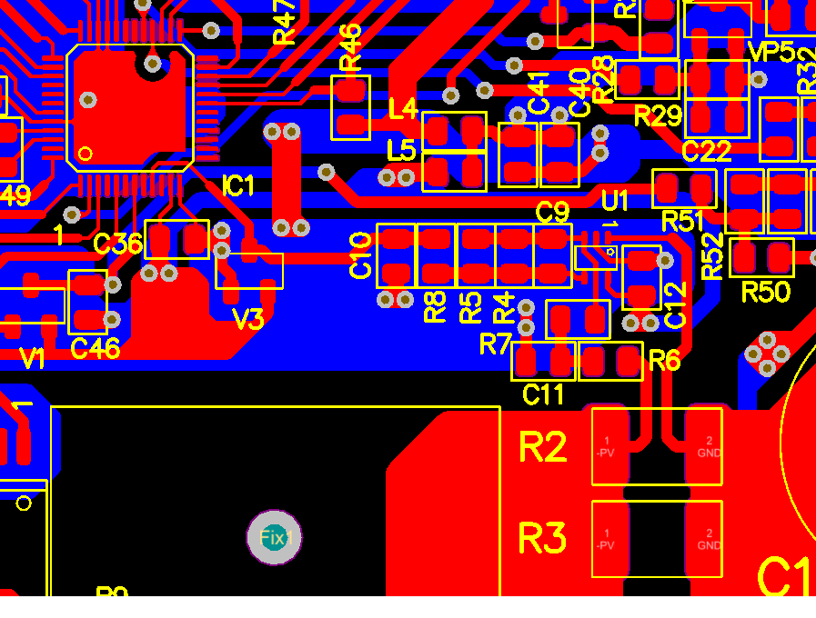
Projeto do Layout do Conversor
Detalhe com Layout do Circuito de Medição Corrente
Notes:
Verificando a imagem é possível identificar os resistores shunt SMD (R2, R3) o Ampop (U1) com 6 terminais. O ponto de medição da tensão do shunt foi realizado em pontos internos, onde não há passagem da corrente do circuito de potência, evitando que a resistência das trilhas afetasse a medição, pois o valor equivalente da resistência do shunt é de 7,5mΩ. Também é possível verificar que todo o circuito de condicionamento está sobre um plano de GND analógico que é conectado diretamente na alimentação VSSA do microcontrolador.

Slide 26
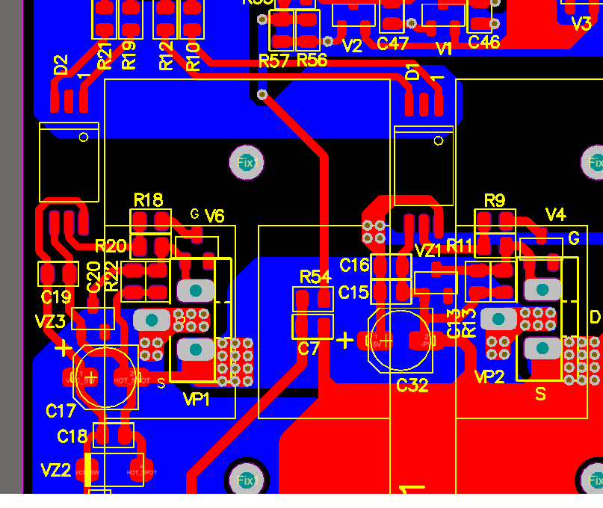
Projeto do Layout do Conversor
Circuitos de Gate Driver para Mosfets de Potência
Notes:
Os circuitos isoladores (D1, D2) estão próximos das chaves de potência minimizando a área do loop, diminuindo assim a indutância parasita do caminho para corrente de disparo das chaves que é relativamente elevada (15V/10Ω = 1.5A pk) e comutada em 60kHz. Também é possível verificar a presença dos capacitores eletrolíticos (C17, C32) que devem fornecer essa corrente de pico no momento do disparo desacoplando o circuito de comando.

Slide 27
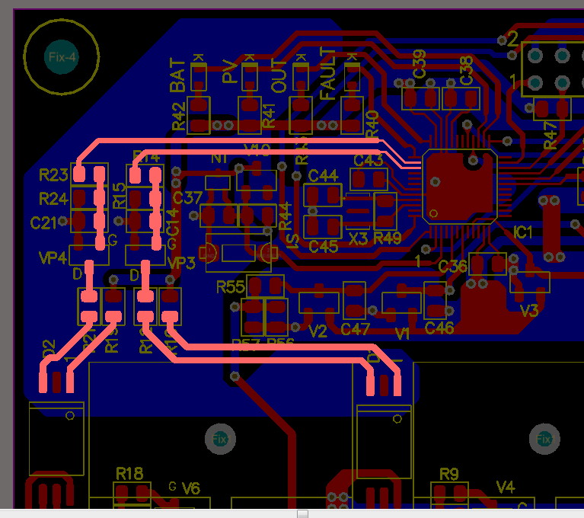
Projeto Detalhado do Conversor
Caminho do sinal de PWM do µC até entrada dos Gate Drivers
Notes:
Na Figura 32 é pode-se verificar o caminho do sinal de PWM do microcontrolador até a entrada dos Gate Drivers. O caminho de retorno da corrente é realizado pela malha de GND presente sob o circuito do lado Bottom da PCI.

Slide 28
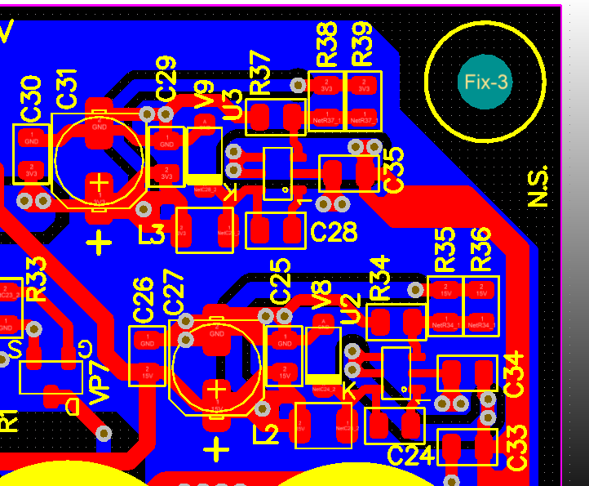
Projeto do Layout do Conversor
Fontes Auxiliares de 3.3V e 15V
Notes:
As fontes auxiliares foram roteadas de forma compacta minimizando o loop de retorno para corrente pulsada onde está conectado o diodo de roda livre (V8/V9) e indutor do Buck (L2, L3).

Slide 29
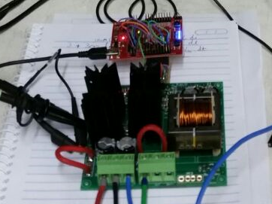
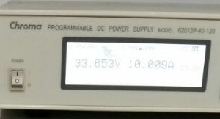
Considerações Finais
Testes de validação do protótipo
com fonte regulável
Tensão de entrada: 33V
Corrente de entrada: 10 A

Slide 30
Considerações Finais
A realização de um projeto de software, hardware e layout adequado é fundamental para o bom funcionamento do conversor, de acordo com as características esperadas na simulação.
Atenção aos detalhes do projeto como:
- Identificação dos sinais críticos – geradores e/ou sensíveis a interferência.
- Planos/caminhos de retorno adequados para os sinais críticos
- Integridade de sinais analógicos e digitais
- Capacitores de desacoplamento
- Comunicação JTAG para debugging do código e gravação

